Slide 1

Заняття 28.05.2022

Slide 2
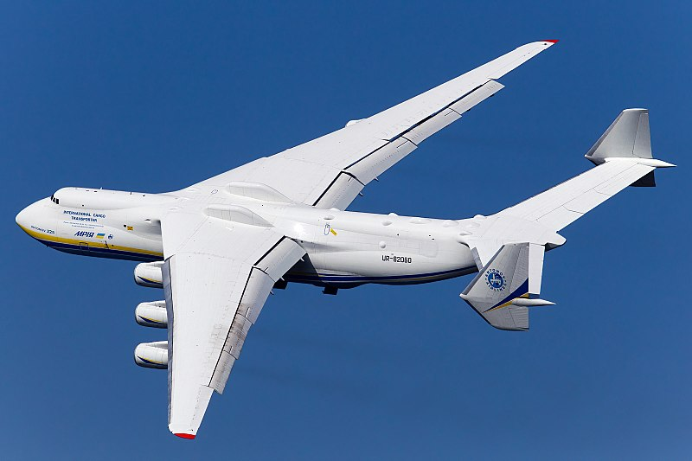
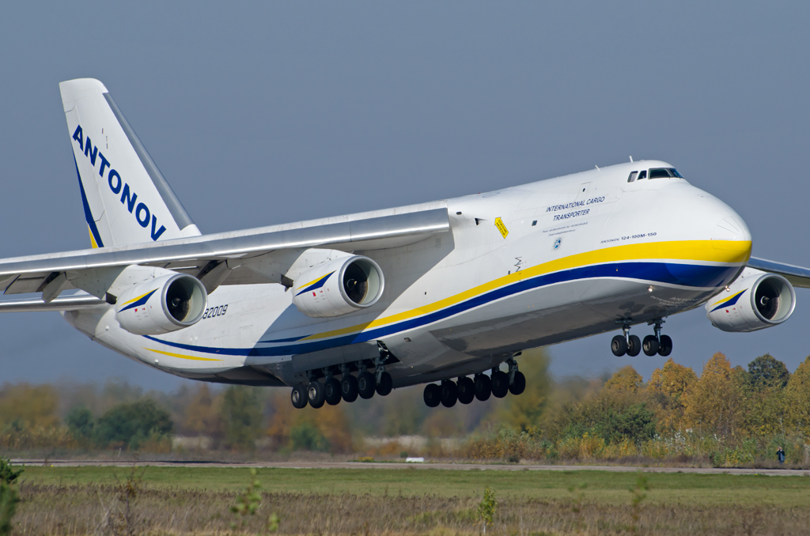
Хвостове оперення

Slide 3
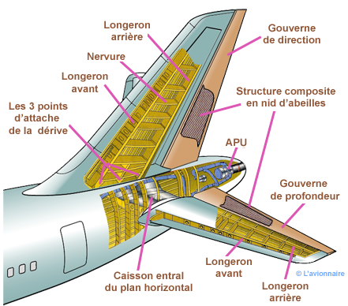
Конструкція
Стабілізатори та кілі за своєю силовою схемою та конструкцією подібні до крил.
Деякі особливості конструкції мають керовані стабілізатори. На рис. 1. показаний приклад конструкції горизонтального оперення, вузлів кріплення до фюзеляжу, вузла навішування керма висоти.

Slide 4
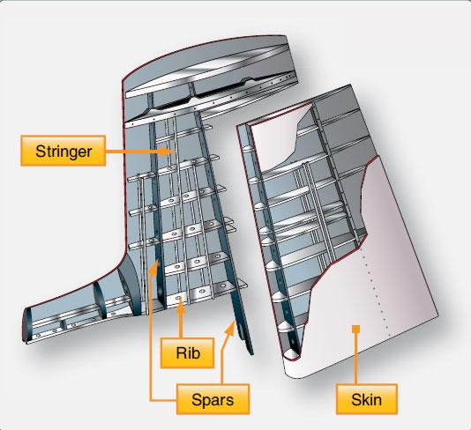
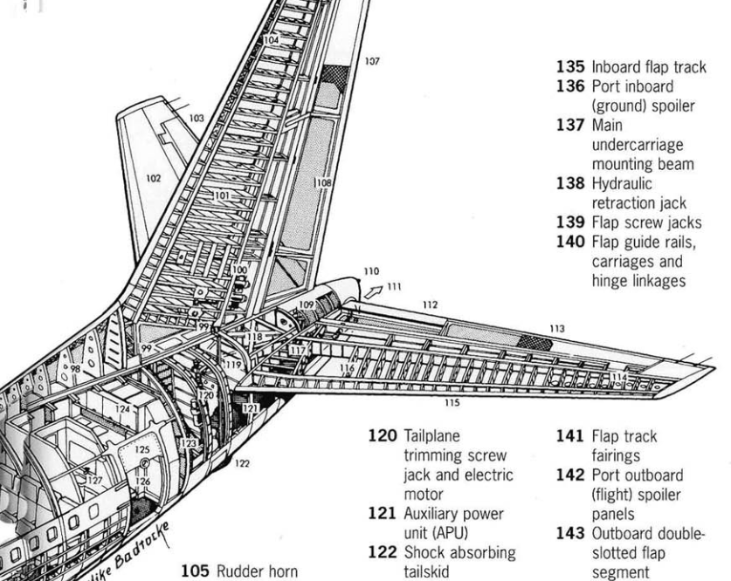
Конструкція
Конструкція стабілізатора аналогічна конструкції дволонжеронного крила.
У вузлах навішування кермів висоти встановлюються посилені нервюри з потужними поясами 15 і з глухою стінкою 17.
Стінки лонжеронів 5 працюють на зсув і передають перерізуючу силу Q на вузли кріплення стабілізатора 8.

Slide 5
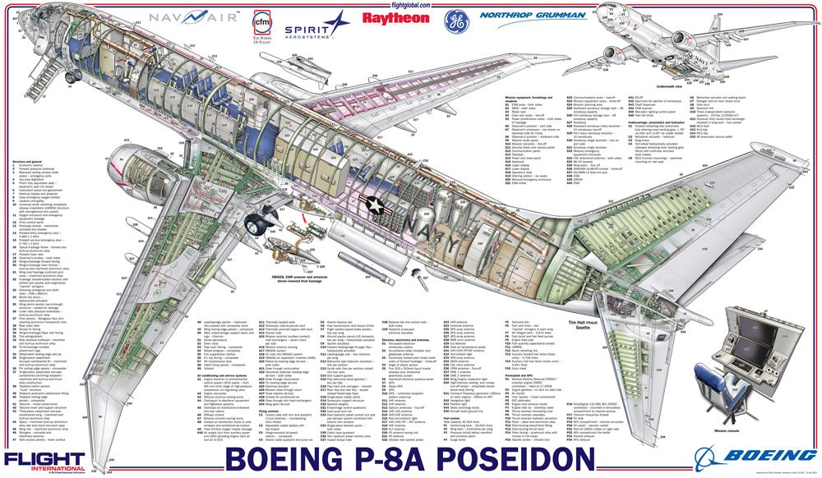
Конструкція
При згині нервюр обшивка 7 працює на зсув від кручення і передає цей момент на посилену кореневу нервюру 9, де він перетворюється на пару сил у вузлах 8.
Згинальний момент від вигину стабілізатора передається у вигляді пари сил поясами лонжерону 13 на вузли його кріплення 8 і в кінцевому рахунку врівноважується на посилених шпангоутах фюзеляжу або в центропланної частини Т-подібному хвостовому оперенні.

Slide 6
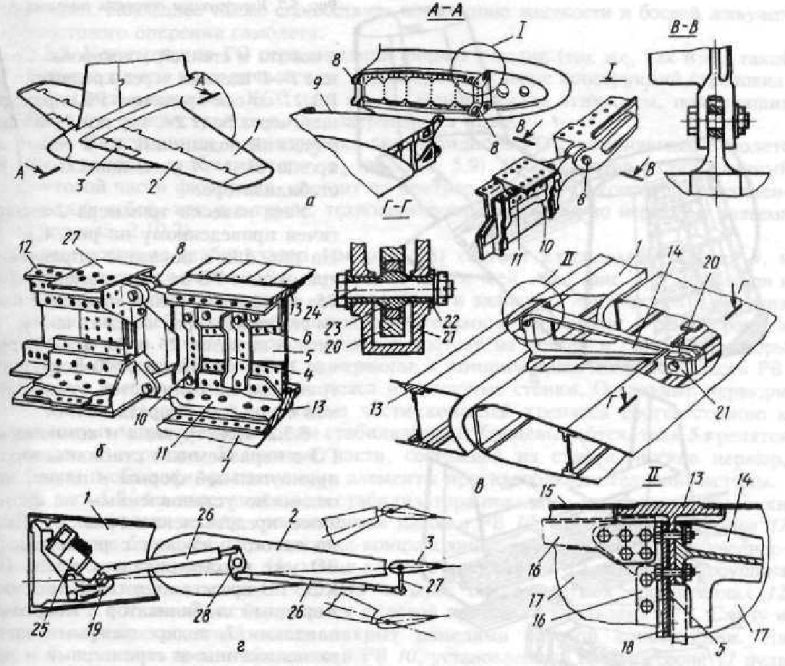
1 – стабілізатор; 2 – кермо висоти; 3- тример; 4, 6, 10, 18 – накладка; 5 – стінка лонжерону; 7 – обшивка; 8 – вузол кріплення стабілізатора; 9 – коренева нервюра стабілізатора; 11 - фітінг; 12, 15 – пояс нервюри; 13 - пояс лонжерона; 14, 21 – кронштейн; 16 – куточок; 17 – глуха стіна; 19, 26, 28 - качалка; 20 - сережки; 22 – втулка; 23 – сферичний підшипник; 24 – болт; 25 – електромеханізм; 27 – важіль.
Рис. 1. Конструкції горизонтального оперення, вузлів кріплення до фюзеляжу, вузла навішування керма висоти
а – конструкція горизонтального оперення; б-посилений шпангоут; в – вузол навішування керма висоти; г – керування тримером.

Slide 7
На середньо- та далекомагістральних літаках, у яких злітні та посадкові маси сильно відрізняються, для забезпечення поздовжнього балансування застосовують різні схеми встановлення та управління переставним стабілізатором. На (рис.2.) показаний типовий вузол з гвинтовим механізмом підйомника для зміни вузла установки стабілізатора.
Гвинтовий механізм 3 може приводиться у обертання від гідро або електромотора 5. При переміщенні гайки черв'яка 6, який пов'язаний з кронштейнами 7 стабілізатора 8, відбувається відхилення горизонтального оперення.
Варіанти кріплення гвинтового підйомника можуть бути різними, наприклад безпосередньо до кронштейна стабілізатора рис.2, а, б, або за допомогою шліц-шарнірного механізму 4. На рис. 2 б, в, д представлені різні варіанти схем переднього вузла приводу стабілізатора.

Slide 8
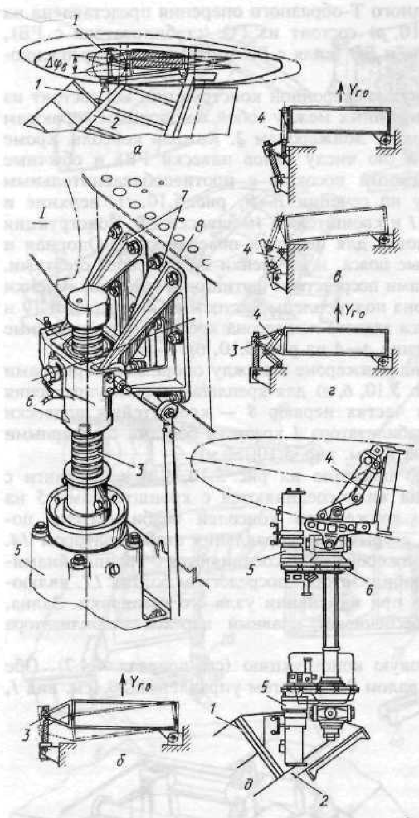
Схеми кріплення гвинтового витягу: а, б - безпосередньо до стабілізатора; в – за допомогою шліц-шарніру; г, д – за допомогою шліц-шарніру та кінематичного замку.1 – посилена нервюра вертикального оперення; 2 – передній лонжерон вертикального оперення; 3 – гвинтовий механізм; 4 – шліц-шарнір; 5 – електромотор; 6 – черв'як; 7 – кронштейн; 8 – стабілізатор
Рис. 2. Схеми встановлення та управління переставним стабілізатором.

Slide 9
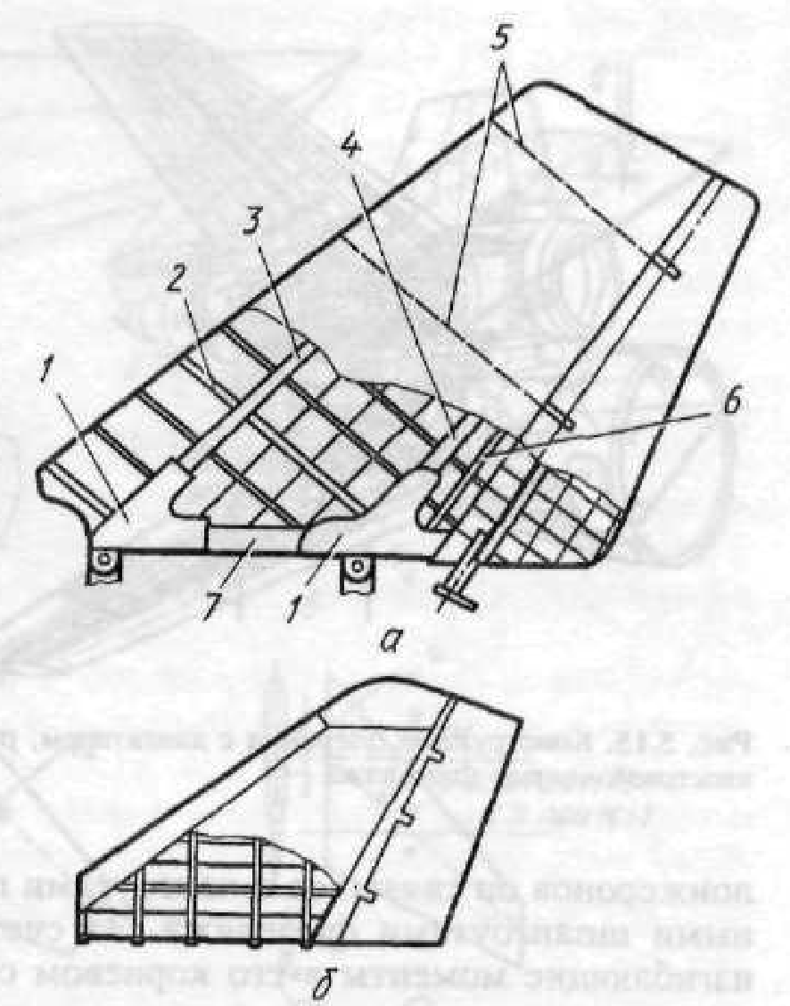
Приклад конструкції вертикального оперення.
Рис.3. Конструкції вертикального оперення
а -двохлонжеронна;
б – багатолонжеронна;
1 – накладка;
2 – коренева нервюра;
3, 4 – лонжерон;
5 – силова нервюра;
6 – стіна;
7 – бортова нервюра.

Slide 10
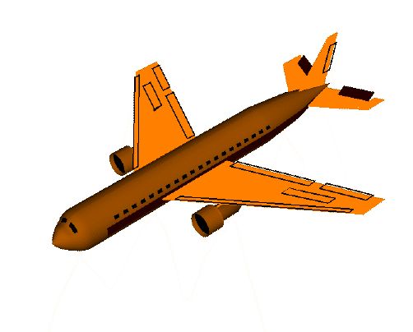
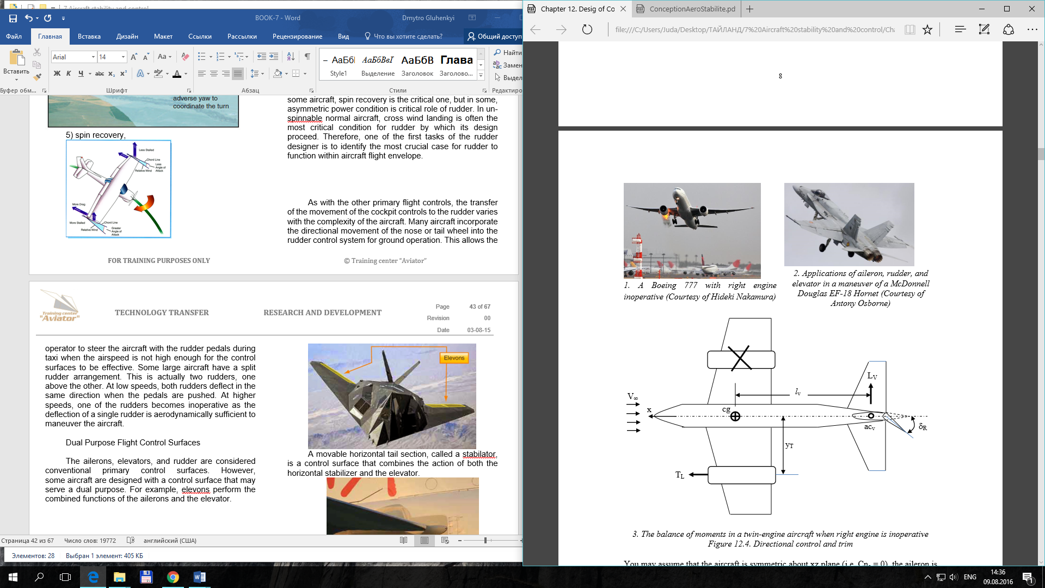
Кермо
По конструкції, навантаженню та роботі керма аналогічні елерону. Відмінність розрахунку полягає лише в тому, що, визначаючи реакції керма, необхідно враховувати податливість опор. Це пояснюється, по-перше, тим, що жорсткості елементів у системі «кермо - кіль (стабілізатор)» можна порівняти між собою, по-друге, тим, що кермо зазвичай розташовується по всьому розмаху кіля.

Slide 11
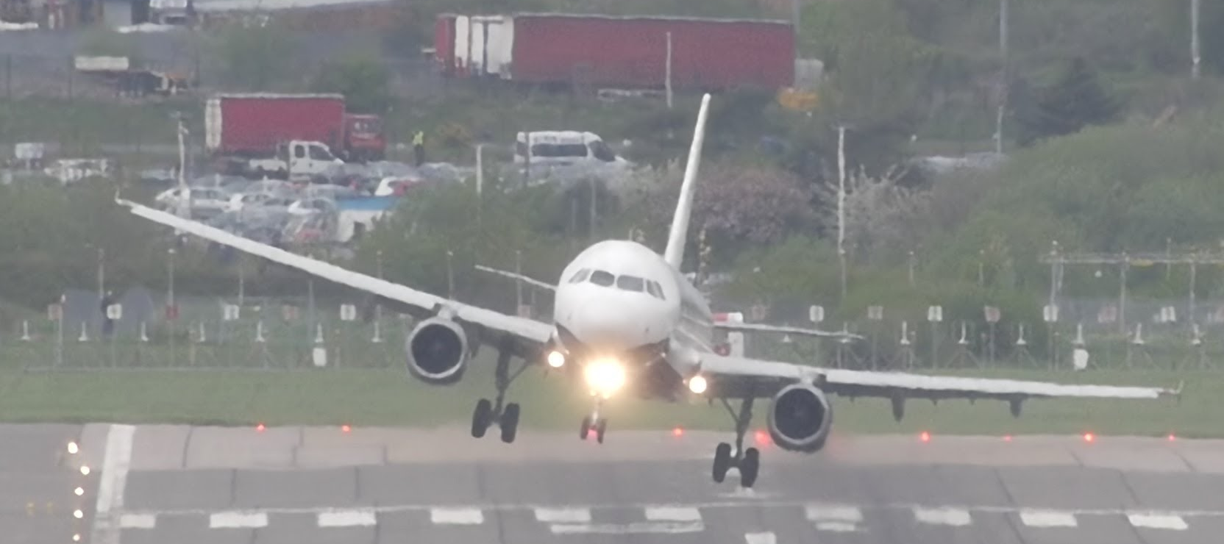
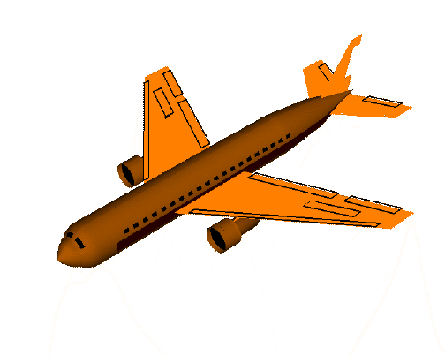
Кермо
При цьому вузли, яких він кріпиться, характеризуються істотно неоднаковою податливістю. У той час як вузли, розташовані на кінці кіля, дуже податливі, вузли біля кореня кіля практично жорсткі. Тому визначення реакцій з допомогою рівняння трьох моментів є дуже грубе наближення. Для визначення опорних реакцій з урахуванням податливості опор можна використовувати різні методи.

Slide 12
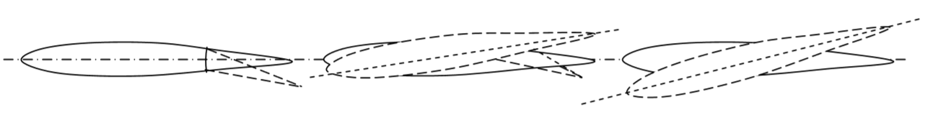


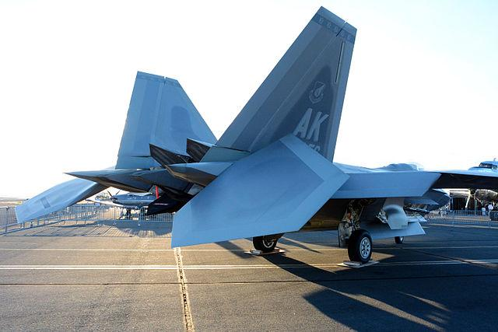
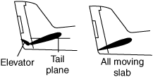
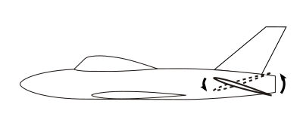
Фіксовані конфігурації хвоста, регульовані, повністю рухомі

Slide 13
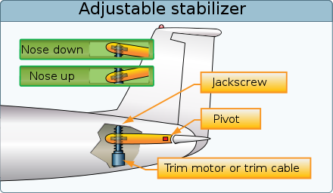

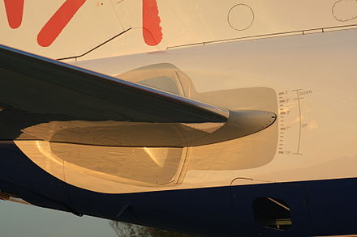
Переставний стабілізатор.
Засобом балансування літака в режимі польоту, що встановився, може служити переставний стабілізатор. Зазвичай такий стабілізатор кріпиться шарнірно на задніх вузлах підвіски, а передні вузли з'єднуються з силовим приводом, який, переміщуючи носову частину стабілізатора вгору або вниз, змінює кути установки в польоті. Підбираючи потрібний кут установки, льотчик може врівноважити літак за нульового шарнірного моменту на кермі висоти. Цей стабілізатор забезпечує і необхідну ефективність поздовжнього управління літака на зльоті та посадці.

Slide 14







Дякую за увагу!

